Slide 1
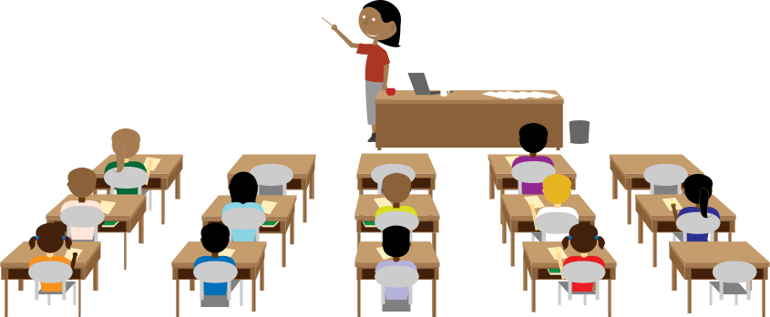
SINIF YÖNETİMİ ve BOYUTLARI
PLAN PROGRAM HAZIRLIKLARI

Slide 2
EĞİTİM VE ÖĞRETİM
Eğitim sözcüğünün farklı tanımlarının ortak yanı, onun davranış değiştirme, davranış oluşturma amaçlı etkinlikler bütünü olmasıdır.
Öğretim, öğrenme davranışının sağlanması amacıyla yapılan ön çabalardır.

Slide 3

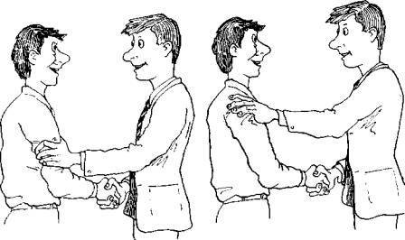
İnsanların öğrenim düzeylerinin göstergesi diplomasıdır.
Eğitim düzeylerinin göstergesi davranışlarıdır.

Slide 4
Toplumsal yaşamımıza bu açıdan baktığımızda öğrenim düzeyi yüksek olan çok sayıda insanın azımsanmayacak sayıdaki davranışının bilmesi gereken yasal-düşünsel kurallara çoğu kez bilinçsiz olarak uymadığını görürüz.
Bu davranışlar süreklilik kazanması durumunda o kişiler için öğretilmiş ama eğitilmemiş denebilir.

Slide 5
İstenilen hedefe ulaşmak için bilgiyi taşıyan ama kullanamayan değil, nasıl öğreneceğini bilen, gerçek bilgilere ulaşabilen, bildiği gibi davranan, yeni bilgiler üreten, sorun çözen insanlar yetiştirmek gerekir.
Nasıl bir öğrenme sağlayalım ki çabuk unutulmasın, uygun koşullarda davranışa dönüşebilsin sorusunun yanıtını arayalım…

Slide 6

ÖĞRETMENLER : Bilgi taşıyıcı ve aktarıcı değil, bilgi kaynaklarına giden yolları gösterici birer EĞİTİM LİDERİ olmalıdır.
OKUL ve ÇEVRE: Eğitim yalnızca okullarda gerçekleştirilen bir etkinlik değildir, ama okul eğitim amacıyla kurulmuş özel bir çevredir.
Okulun varlığı bu özel çevrenin oluşturulup denetlenmesi amacından kaynaklanmıştır.

Slide 7
OKUL VE ÇEVRENİN 3 TEMEL İŞLEVİ
Öğrencileri dış çevrenin güçlüklerinden korumak, onlara yaşamı kolaylaştırmak. Bunun için okul, öğretmen ve diğer görevlilerin sürekli denetimindedir.
2. Dış çevrede kolay rastlanabilecek olan istenmeyen davranışları içeri sokmayarak öğrenci davranışlarını temizlemektir.
NOT: Yasal metinlerde eğitim kurumlarının çevresinde bazı iş yerlerinin olamayacağı hükmü vardır. (200 m)

Slide 8
3. Dengeleme, yani okulun dışındaki çevrede, insanların kişisel özellikleriyle açıklanamayacak düzeylerde yaşama farklılıkları görülür. Bu çarpıcı farklar, toplumun güç dengesini bozar, gelişimini engeller.
İşte okul; bu aşırı farklılıkların kendi sınırları içinde sergilenmesine izin vermeyen kurumdur.
Bütün öğrenciler şu ya da bu renk forma giyer; aynı öğretmenden yararlanır; aynı sırada oturur. Farklı koşullarda yaşayan bu öğrenciler okula geldiklerinde birbirlerinden etkilenirler ve daha iyi tanırlar birbirlerini.

Slide 9
SINIF YÖNETİMİ
Sınıf yönetimi eğitim yönetimi hiyerarşisinin ilk ve temel basamağıdır.
Sınıf, öğrencilerle yüz yüze olunan bir yerdir.
Eğitim yönetiminin kalitesi büyük ölçüde sınıf yönetiminin kalitesine bağlıdır.

Slide 10

ETKİLİ BİR ÖĞRETİMİN DEĞİŞKENLERİ
Sınıfın iklimi
Sınıftaki etkileşim düzeni
Sınıftaki iyi ve olumlu ilişkiler
Öğrencilerin katılımı
Örgütlenme; görev paylaşımı
Davranış düzeni

Slide 11
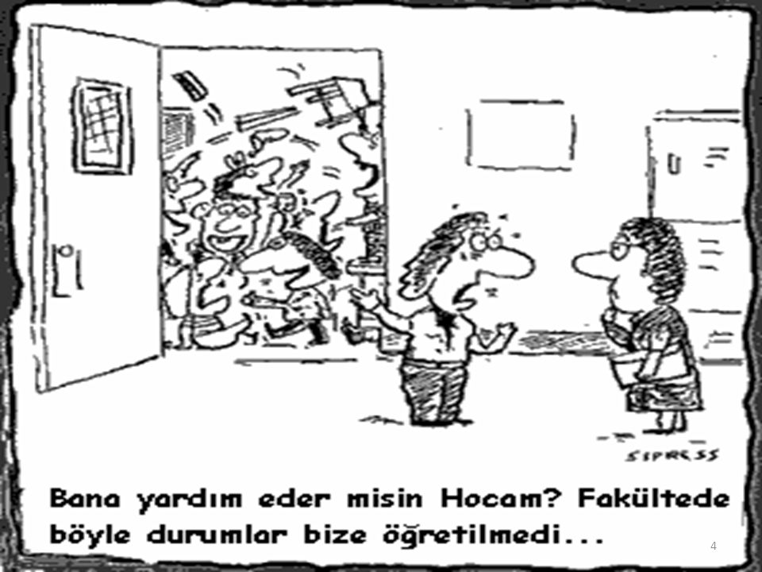
SINIF YÖNETİMİ ; sınıf yaşamının bir orkestra gibi yönetilmesidir.
ÖĞRETMEN ; bir orkestra şefidir.

Slide 12

SINIF YÖNETİMİNİN BOYUTLARI
Sınıf Ortamının Fiziksel Düzeni
Plan-Program Etkinlikleri
Zaman Düzeyine Yönelik Etkinlikler
İlişki Düzenlemeleri
Davranış Düzenlemeleri

Slide 13
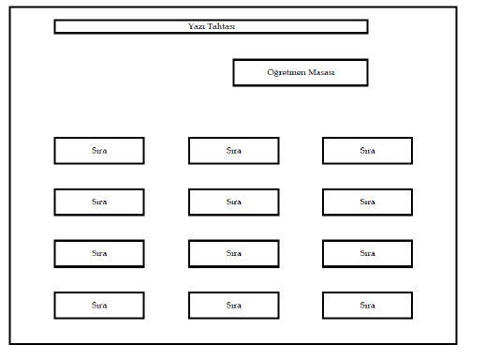
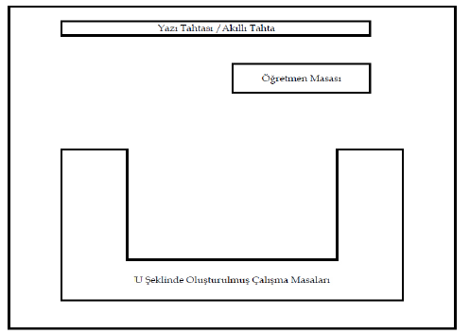
SINIF YÖNETİMİNİN BOYUTLARI
Sınıf Ortamının Fiziksel Düzenlenmesi
  Sınıfın genişliği, düzenlenmesi, ısı ve ışık, oturma düzeni, öğrencilerin gruplandırılması, temizlik, eğitsel araçlar.

Slide 14
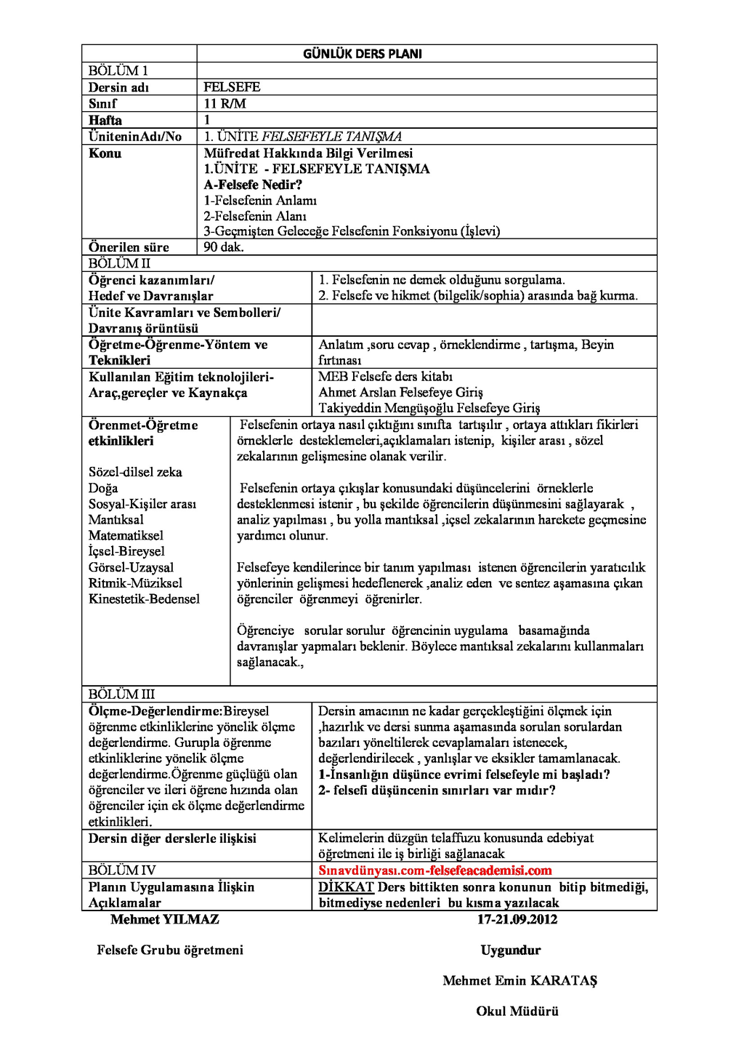
2. Plan Program Etkinlikleri
Programlara uygun yıllık ünite planları yapıldıktan sonra öğrenciyi asıl etkileyen günlük planların yapılması ve uygulanması.

Slide 15

3. Zaman Düzeyine Yönelik Etkinlikler
Etkili öğretim, öğrenmeye ayrılan zamanın çoğunluğuna ve etkili kullanımına bağlıdır.
Zamanın ders dışı ve bozucu etkinliklerle harcanmaması, sıkıcılığın önlenmesi, öğrenci zamanının çoğunluğunu okulda-sınıfta geçirmesi; devamsızlığın önlenmesi

Slide 16
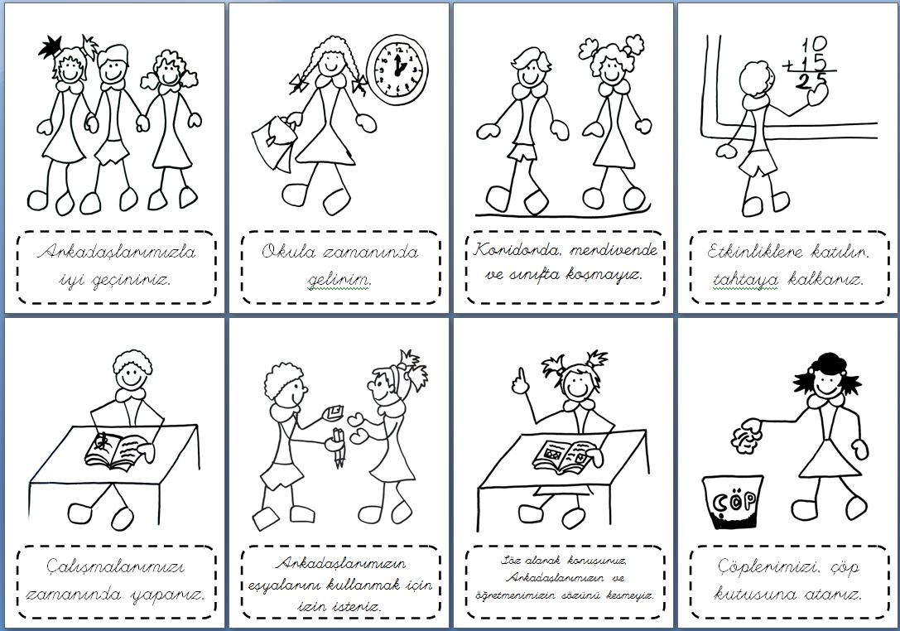
4. İlişki Düzenlemeleri
Sınıf kurallarının belirlenip öğrencilere belirtilmesi, sınıf yaşamının kolaylaştırılması, öğrenci-öğrenci ve öğrenci-öğretmen ilişki düzenlemeleri .

Slide 17
5. Davranış Düzenlemeleri
Sınıf ortamının istenilen davranışı sağlayabilir hale getirilmesi
Sınıf ikliminin olumlulaştırılması
İstenmeyen davranışların önlenmesi
Sınıf kurallarına uyulmasını sağlamak
Yapılmış olan istenmeyen davranışların değiştirilmesi

Slide 18
PLAN-PROGRAM HAZIRLIKLARI
Öğretmenler her öğretim dönemi öncesinde o süre içinde yapılması gereken işleri planlar.
Zamanın nasıl kullanıldığı ile başarı arasında doğrudan ilişki vardır.
Plan yapma, eğitim ortamı düzenleme, küçük gruplar oluşturma eğitimde başarıyı arttıran etkenler olarak bulunmuştur. Sınıf düzeni programın gücüne bağlıdır.

Slide 19
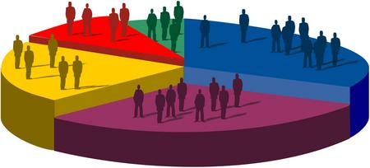
Aynı sınıf düzeyinde öğretmenlik yapan öğretmenler diğer öğretmenler ile iletişim halinde olmalıdır. Yine aynı öğretmenler öğretim dönemi öncesinde bir araya gelmeli sınıf düzeninden günlük plana kadar bütün hazırlıkları birlikte yapmalıdır. Bu arada görüş alış verişi, kaynak dağılımının sağlanması, hedeflerden kullanılacak araçlara kadar her konu konuşulmalıdır.

Slide 20

Bu görüşmede katı kurallara yer verilmemelidir. Çünkü sınıfların düzeyi aynı olsa da öğrenciler arasında bireysel farklılıklar vardır. Her sınıf ve sınıf içindeki gruplar farklı projeler planlayıp uygulayabilirler.
Bir davranışlar listesi olarak tanımlanabilecek olan plan, öğretmen ve öğrenci davranışlarının ortak değişkenidir.

Slide 21
PROGRAM DÜZENİ
İnsana, göstermesi gereken davranışları kazandırma, göstermemesi gerekenleri değiştirme olarak tanımlanabilecek olan eğitim sürecinde gerekenin ne olduğu yasa ile belirlenmiştir. Okulların kuruluş gerekçesi bu yasada belirtilen özelliklere sahip bireyler yetiştirmektir. Bu özellikler grubunun adı « Türk Milli Eğitiminin Amaçlar» tır. Eğitim bakanlığı, öğretmenler, idareciler, dersler, programlar «araçtır».

Slide 22

EĞİTİM PLANLARI
Uygun öğrenme düzenlemeleri yapılırsa herkes öğrenebilir.
Planın, geleceği geniş açıdan ama ayrıntıya girmeden gösteren biçimi eğitimde yıllık plan olarak adlandırılır.
Yaklaşık kırk dakikalık dilimi her dakikası ile belirleyen ders planıdır.
Bu ikisi arasında ünite planı ile ders planlarının birleşiminden oluşan kısma günlük plan denir.

Slide 23

HAZIRLAYANLAR
Gökçen İÇLİ
Sedef SULU
Şeymanur KOÇAK

